Slide 1
超跌龙虎
反弹自救来临
经传投研
张明科
课程日期
2024/4/17
执业编号
A1120619100001

Slide 2
盘面节奏

Slide 3
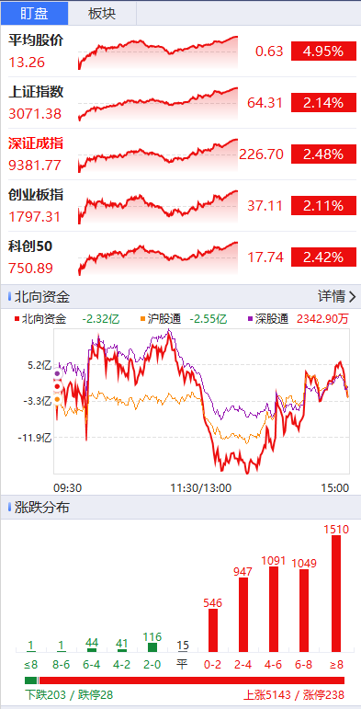
大盘
早盘的龙虎自救反攻非常好，非常适合出击
大盘上下蹦迪，没有像年前那样蓄底反攻，则这一波反弹不会达到上一次的高度

Slide 4
等待暴力反弹
超跌反弹刚开始，数值虽小但仍有，说明还有不少受伤未自救的个股

Slide 5
龙虎复盘

Slide 6
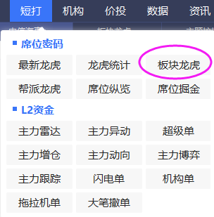
短线热门板块
4月16
上榜次数越多，短线越热门(暴涨暴跌的都在这里了）

Slide 7
阶段潜力板块
4月16
最近5日，一线机构看好，上榜次数较多者，为龙虎布局

Slide 8
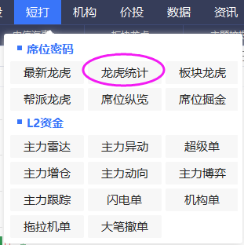
当下龙虎资金强势股
4月12
紫旗+一线机构看好，多头势力较强，优先考虑超短线

Slide 9
寻找紫旗回档机会
①常用的抄底战法；②叠加紫旗-龙虎受伤因素

Slide 10
学习提升

Slide 11
做龙虎≠打板
龙虎是市场短线最猛的资金，但不一定追求打板方向(安全溢价是我比较喜欢的）

Slide 12
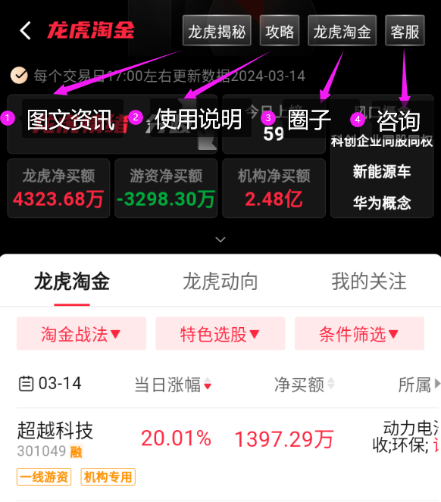
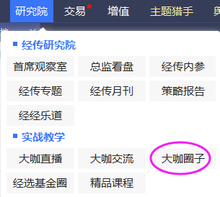
龙虎交流学习阵地
PC
APP
龙虎淘金圈子，有「龙虎知识，机会分析，游资列传」等内容，欢迎交流学习

Slide 13
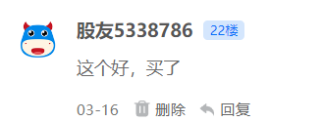
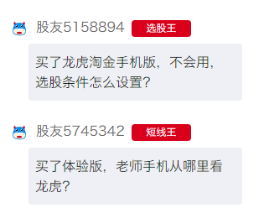
龙虎淘金使用反馈
Notes:
https://activity.n8n8.cn/link/lhtj-zmk

